Slide 1
Présentation du projet développement

Slide 2
Sommaire
01
02
03
Définition du projet
Organisation
Outils utilisés
04
05
06
Code source
Problème(s) rencontré(s)
Fonctionnalités futures

Slide 3
Le projet
01
Gestion de centres de vaccination

Slide 4
Le projet
01
Cahier des charges:

Slide 5
Le projet
01
Cahier des charges:
Objectifs prioritaires:
Gestion des stocks et ressources humaines des centre de vaccinations
Gestion des personnes vacciner

Slide 6
Le projet
01
Cahier des charges:
Objectifs prioritaires:
Gestion des stocks et ressources humaines des centre de vaccinations
Gestion des personnes vacciner
Objectifs secondaires:
Mettre en relation avec un agenda de vaccination
Alerte en cas de rupture de stock
Affichage des infos sur les insertions de clés étrangères

Slide 7




Outils utilisés :
03
Organisation:
Production:

Slide 8
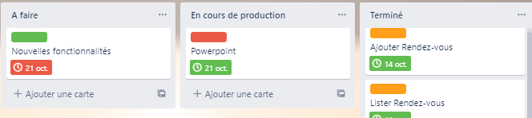
Outils utilisés :
03
Organisation:
Code couleurs par priorité
Date limites
Listes par état de production

Slide 9
Outils utilisés :
03
Production:
Facilité d’utilisation
Possibilité de tester en direct
Grande documentation disponible

Slide 10
Problèmes rencontrés
04
Erreur de placement des attributs:
L’appel des clés étrangères:
La connexion à la base de donnée
Affichage des infos sur les insertions de clés étrangères

Slide 11
Code source
05

Slide 12
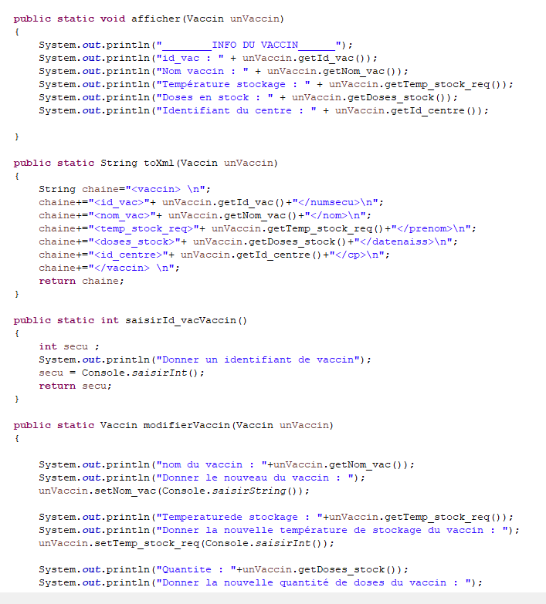
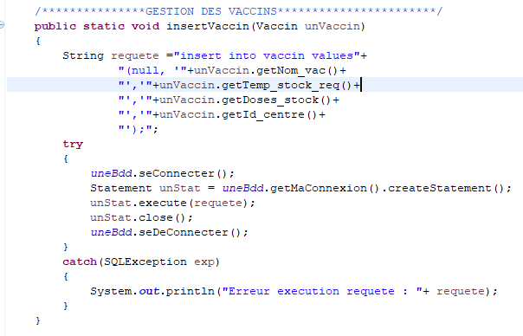
Code source
05

Slide 13
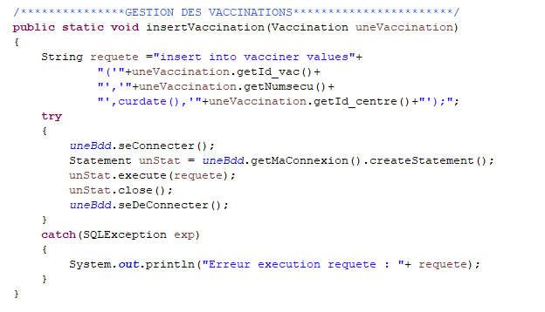
Code source
05

Slide 14

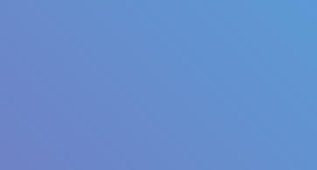


Fonctionnalités futures
Affichage des infos sur les id dans des menus lors de l’insertion la suppression et la modification.
Mise en relation avec un agenda de vaccination.
06

Slide 15
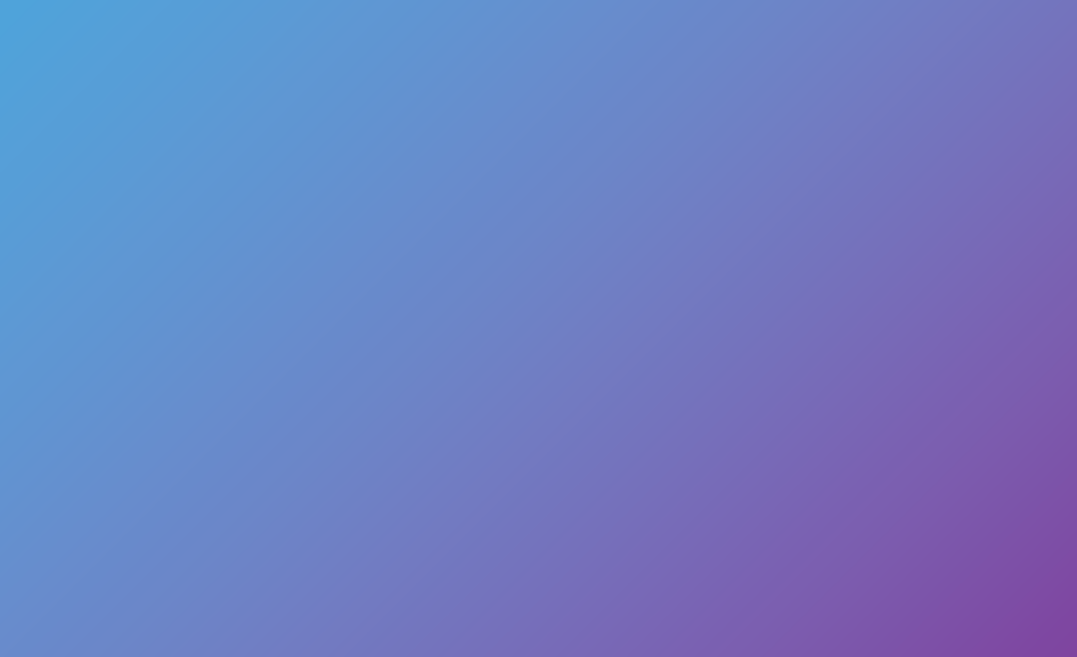
Merci d’avoir suivi !

